Slide 1





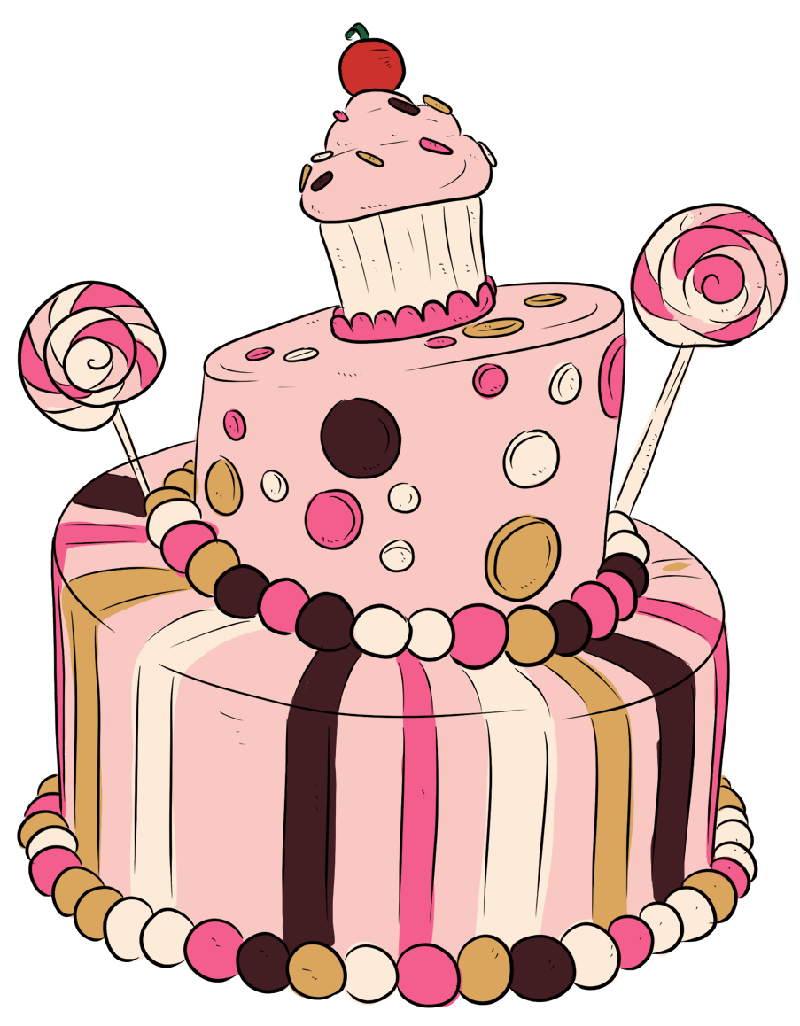

UBND QUẬN LONG BIÊN
TRƯỜNG TIỂU HỌC ÁI MỘ A

Slide 2

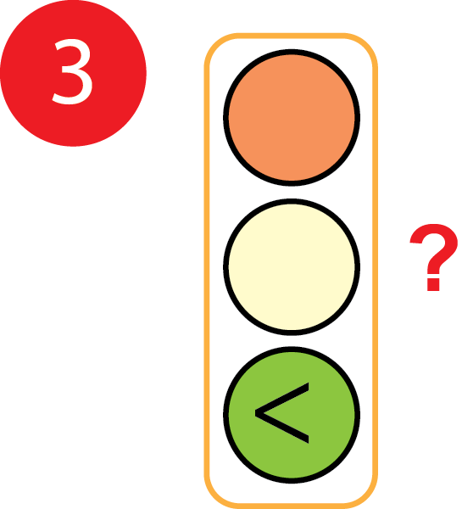

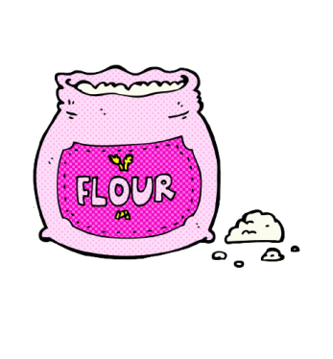


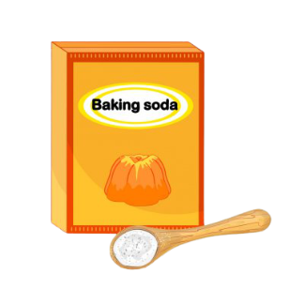


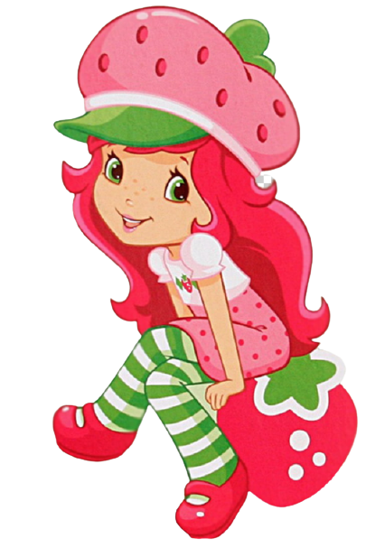
1
>
475
<
b. 400 + 70 + 5 475
738 700 + 30 + 7
50 + 1 50 - 1
a. 505 550
399 401
100 90 + 9
?
?
=
=
>
<
?
?
737
?
?
>
>
99
51
49

Slide 3
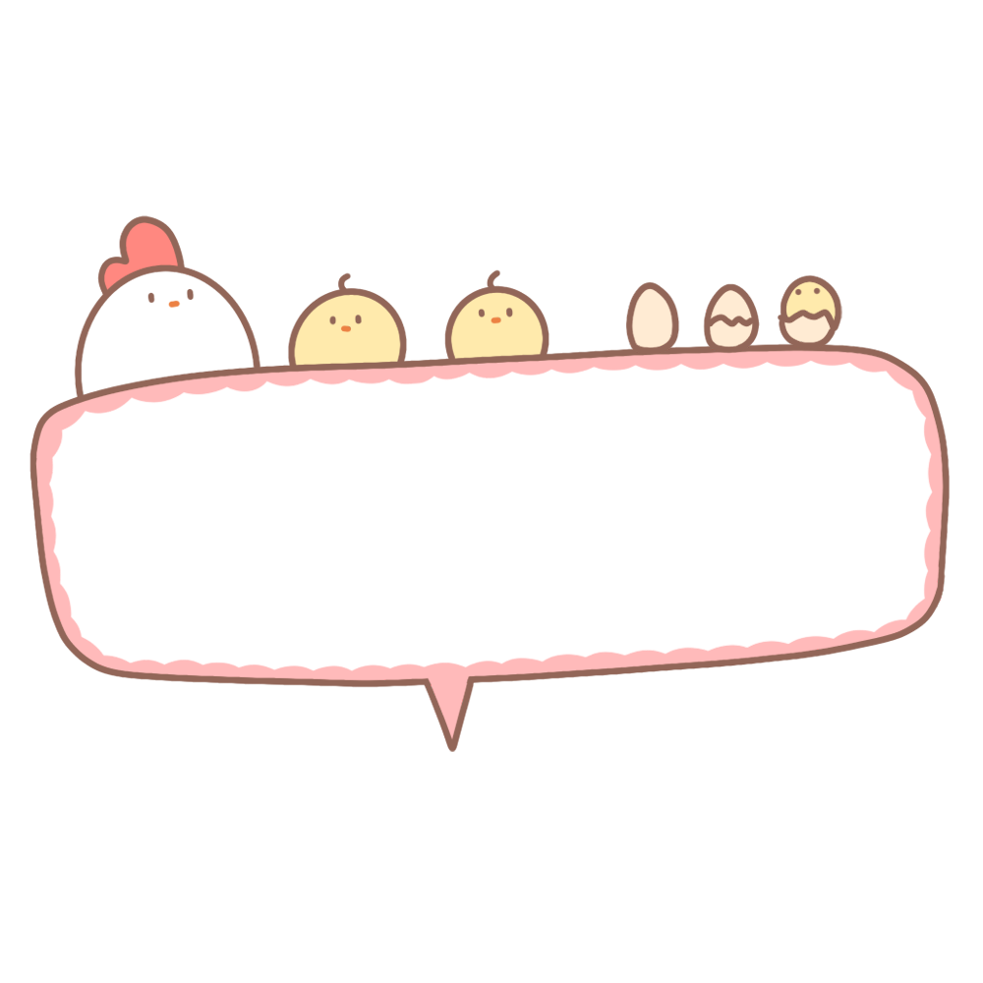

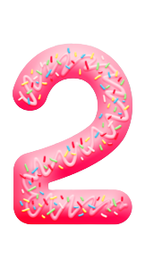


Số?
a?
Các bạn làm bài vào bảng con nhé!
Chúng mình cùng xem đáp án nhé!
?
?
?
311
312
313
314
310
319
315
?
?
318
316
?
317

Slide 4
Số?
b?
1
1 000
999
998
997
996
995
994
993
992
991

Slide 5
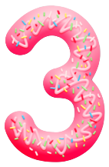


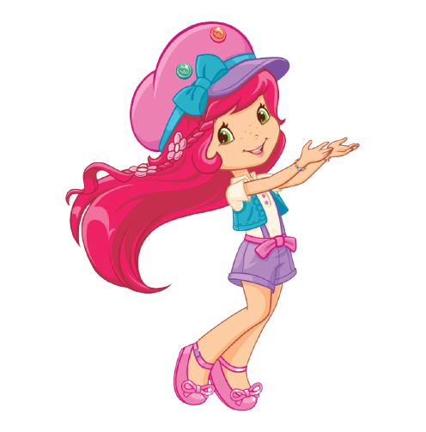
Sắp xếp các số 531, 513, 315, 351 theo thứ tự:
a. Từ bé đến lớn
315, 351, 513, 531
b. Từ lớn đến bé
531, 513, 351, 315

Slide 6


Vậy là chúng mình đã hoàn thành những chiếc bánh thật là ngon

Slide 7



Giờ các bạn hãy hoàn thành bài tập 4 để giao bánh đến bữa tiệc sinh nhật nhé!

Slide 8
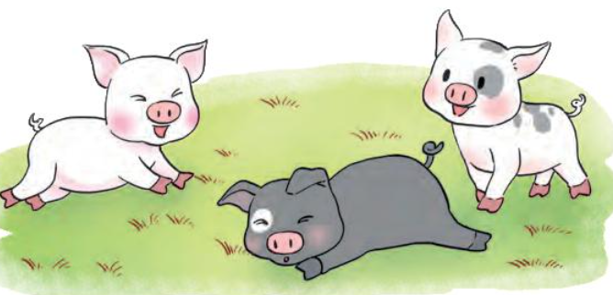
4. Số?
Ba con lợn có cân nặng lần lượt là 99 kg, 110 kg, 101 kg. Biết lợn trắng nặng nhất và lợn đen nhẹ hơn lợn khoang.
Con lợn trắng cân nặng kg
Con lợn đen cân nặng kg
Con lợn khoang cân nặng kg
110
?
=> Lợn đen nhẹ nhất
?
99
?
101

Slide 9
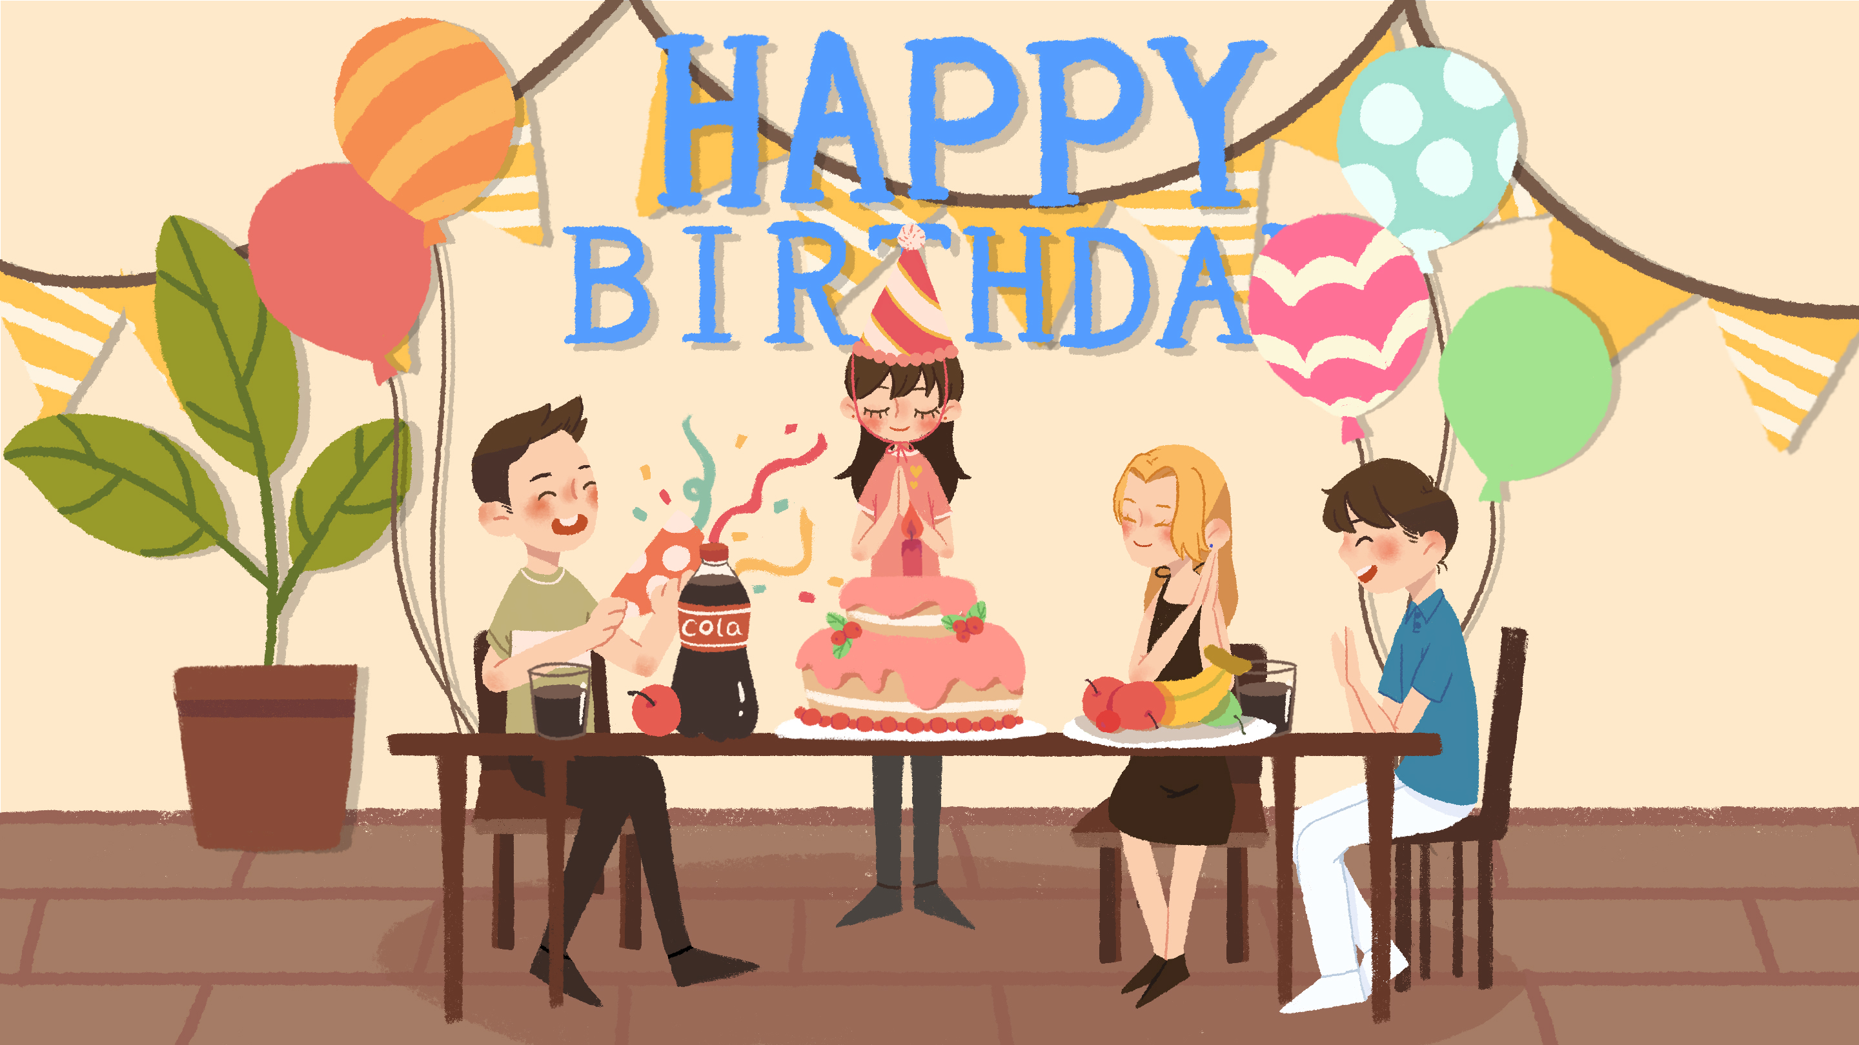
LINK FACEBOOK: https://www.facebook.com/huongthaoGADT

Slide 10
Cảm ơn các bạn rất nhiều !

Slide 11



